Slide 1
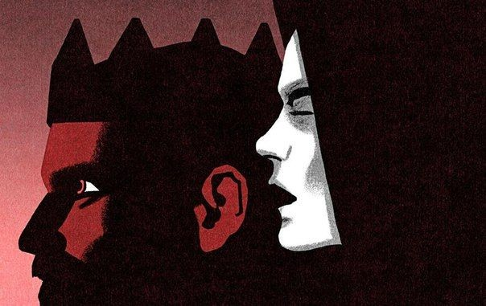
Три ведьмы из Макбет
Кавкаева Анастасия, Бахтиярова Малика

Slide 2
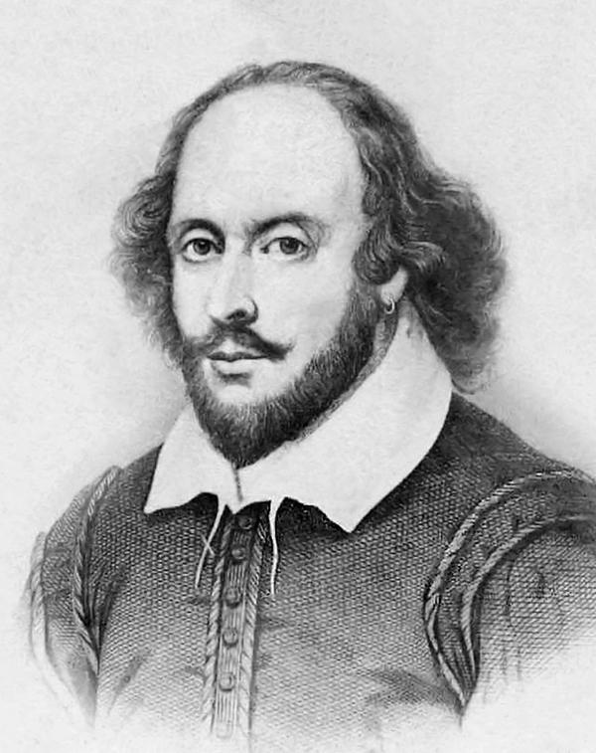
Интересные факты из жизни Шекспира.
Уильям Шекспир заслуженно считается величайшим англоязычным писателем, и самым успешным драматургом в мире. Ни одни произведения писателя не сравняться с его пьесами по частоте постановок в театрах по всему миру.
Очень мало информации сохранено о жизни Шекспира, поэтому эта точка зрения все еще довольно популярна, что приписываемые ему произведения были написаны другим человеком или даже группой людей.
Внешность Шекспира – ни портреты, ни описание его внешности не сохранилось, что даёт повод для разных догадок.

Slide 3
Макбет
Ведьмы олицетворяют чистое зло. Это не настоящие персонажи, и, действительно, их можно рассматривать просто как голос искушения в сознании Макбета. Когда Макбет сошел с ума, бессонный от чувства вины, всеми ненавидимый, его брак распался, он отправляется на поиски ведьм, чтобы попытаться узнать, чем это для него закончится. Они знают, что он придет, и Шекспир представляет нам замечательную сцену, когда они готовят для него зелье. У них на огне дымится котел, и они готовят ингредиенты. Михаил Леонидович Лозинский считается самым опытным русским переводчиком ХХ века. Поэтому Лозинский начал применять свои литературные способности для перевода произведений известных нерусских литературных деятелей, таких как Шекспир

Slide 4
Оригинал
Пастернак
First Witch Thrice the brinded cat hath mew’d. Second Witch Thrice and once the hedge-pig whined. Third Witch Harpier cries ‘Tis time, ’tis time. First Witch Round about the cauldron go; In the poison’d entrails throw. Toad, that under cold stone Days and nights has thirty-one Swelter’d venom sleeping got, Boil thou first i’ the charmed pot. ALL Double, double toil and trouble; Fire burn, and cauldron bubble.
Лозинский
Первая ведьма В третий раз мяукнул кот. Вторая ведьма Ежик писк свой издает Третья ведьма Гарпии кричат. Первая ведьма Пора В хоровод вокруг костра. Хоровод пошел, пошел. Все, что с вами, - шварк в котел! Жаба, в трещине камней Пухнувшая тридцать дней, Из отрав и нечистот Первою в котел пойдет. Все Взвейся ввысь, язык огня! Закипай, варись, стряпня!
1-я Ведьма Пестрый кот три раза визгнул. 2-я Ведьма Еж четыре раза пискнул. 3-я Ведьма Гарпий* крикнул: «Час настал!» 1-я Ведьма Разом все вокруг котла! Сыпьте скверну в глубь жерла! Жаба, меж сырых камни Тридцать семь ночей и дней Ядом превшая во сне, Раньше всех варись на дне. Все три вместе Жарко, жарко, пламя ярко! Хороша в котле заварка!

Slide 5
Second Witch Fillet of a fenny snake, In the cauldron boil and bake; Eye of newt and toe of frog, Wool of bat and tongue of dog, Adder’s fork and blind-worm’s sting, Lizard’s leg and owlet’s wing, For a charm of powerful trouble, Like a hell-broth boil and bubble. ALL Double, double toil and trouble; Fire burn and cauldron bubble.
Вторая ведьма А потом – спина змеи Без хвоста и чешуи, Песья мокрая ноздря С мордою нетопыря, Лягушиное бедро, И совиное перо, Ящериц помет и слизь В колдовской котел вались! Все Взвейся ввысь, язык огня! Закипай, варись, стряпня!
2-я Ведьма Мясо трех болотных змей, Разварись и разопрей; Пясть лягушки, глаз червяги, Шерсть ушана, зуб дворняги, Жало гада, клюв совенка, Хвост и лапки ящеренка – Для могущественных чар Нам дадут густой навар. Все три вместе Жарко, жарко, пламя ярко! Хороша в котле заварка!

Slide 6
Third Witch Scale of dragon, tooth of wolf, Witches’ mummy, maw and gulf Of the ravin’d salt-sea shark, Root of hemlock digg’d i’ the dark, Liver of blaspheming Jew, Gall of goat, and slips of yew Sliver’d in the moon’s eclipse, Nose of Turk and Tartar’s lips, Finger of birth-strangled babe Ditch-deliver’d by a drab, Make the gruel thick and slab: Add thereto a tiger’s chaudron, For the ingredients of our cauldron. ALL Double, double toil and trouble; Fire burn and cauldron bubble.
Третья ведьма Волчий зуб кидай в горшок И драконий гребешок. Брось в него акулы хрящ, Хворост заповедных чащ, Запасенный в холода, Печень нехристя-жида, Турка нос, татарский лоб, Матерью в грязи трущоб При рожденье, миг спустя, Удушенное дитя, Погребенное во рву, Чтобы обмануть молву. Эй, кипи, кипи, бурда! А последнею сюда, Чтоб бурлила наверху, Бросим тигра требуху! Все Взвейся ввысь, язык огня! Закипай, варись, стряпня!
3-я Ведьма Зев акулы, волчий клык, Ночью сорванный мутник, Плоть сушеная колдуньи, Тис, наломанный в безлунье, Желчь козленка, селезенка Богомерзкого жиденка, С чешуей драконья лапа, Губы турка, нос арапа, Пальчик детки удушенной, Под плетнем на свет рожденной, Тигра потрох размельченный – Вот в котел заправа наша, Чтобы гуще вышла каша. Все три вместе Жарко, жарко, пламя ярко! Хороша в котле заварка!

Slide 7
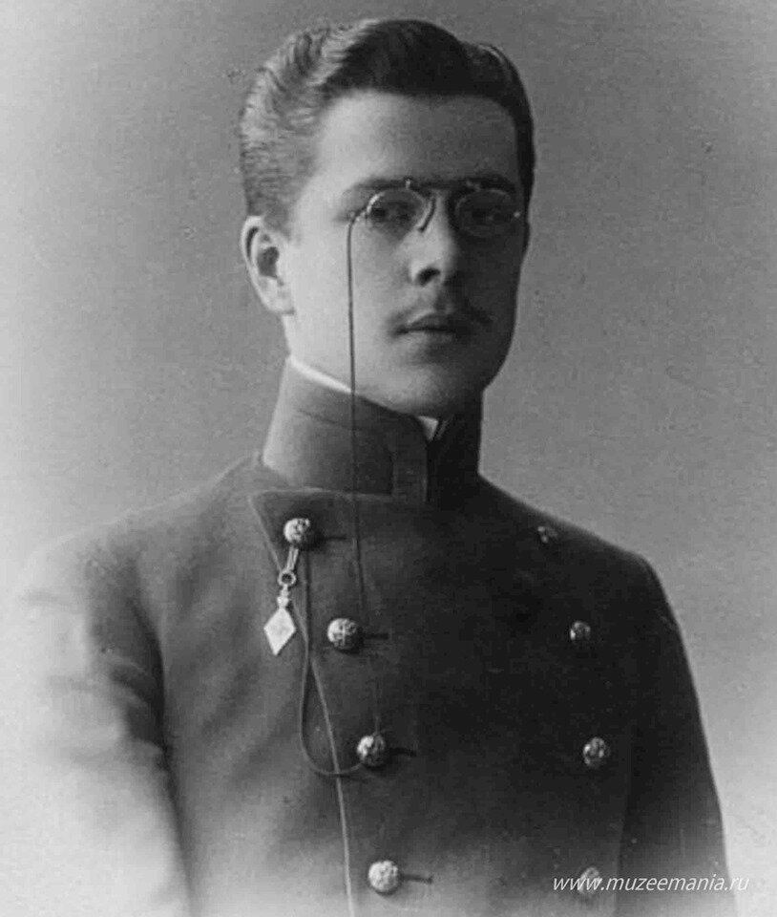
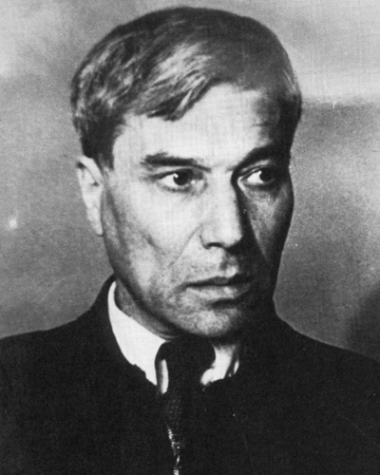
Михаил Леонидович Лозинский считается самым опытным российским переводчиком 20 века. Поэтому Лозинский начал применять свои литературные способности для перевода произведений известных нерусских литературный деятелей, таких как Шекспир.
Борис Леонидович Пастернак был российским писателем, поэтом и переводчиком. Он занялся переводом Шекспира ( «Гамлет», « Макбет», «Король Лир») , Гёте(« Фауст»). Переводы Шекспира, сделанные Пастернаком, пользовались популярностью у российской публики благодаря своим разговорным диалогам.

Slide 8
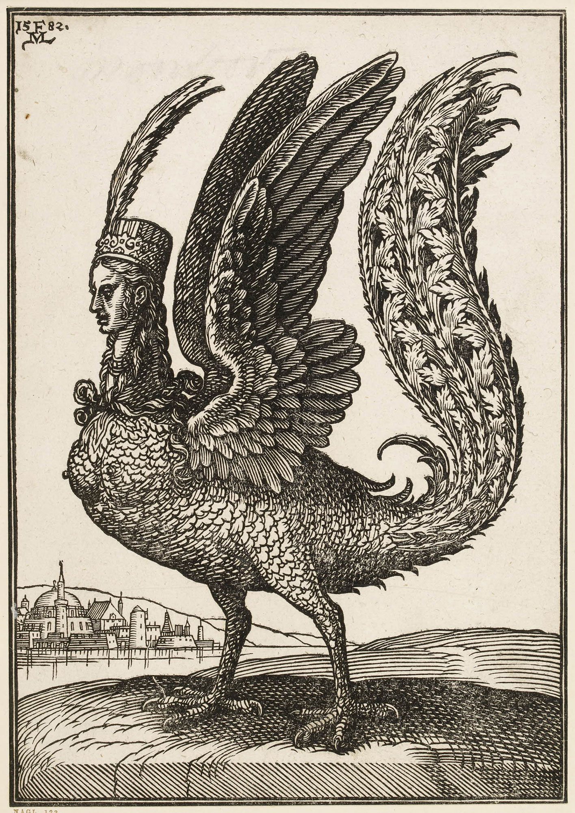
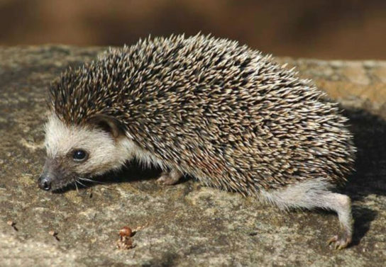
Устаревшие выражения
Гарпир кричит:» Час настал» (Гарпирой считается гарпия, которая является греческой и латинским мифологическим чудовищем, имеющую женскую голову и тело, но с птичьими крыльями и когтями).
Ёж четыре раза пискнул (ежовая свинья — это ёжик)

Slide 9
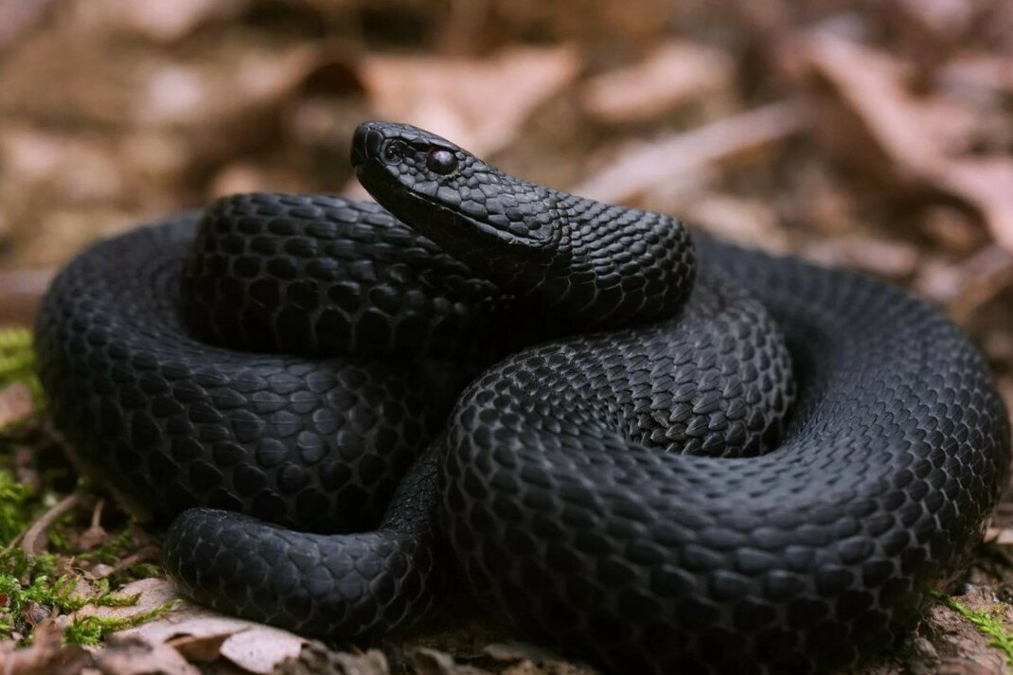
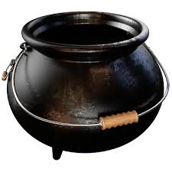
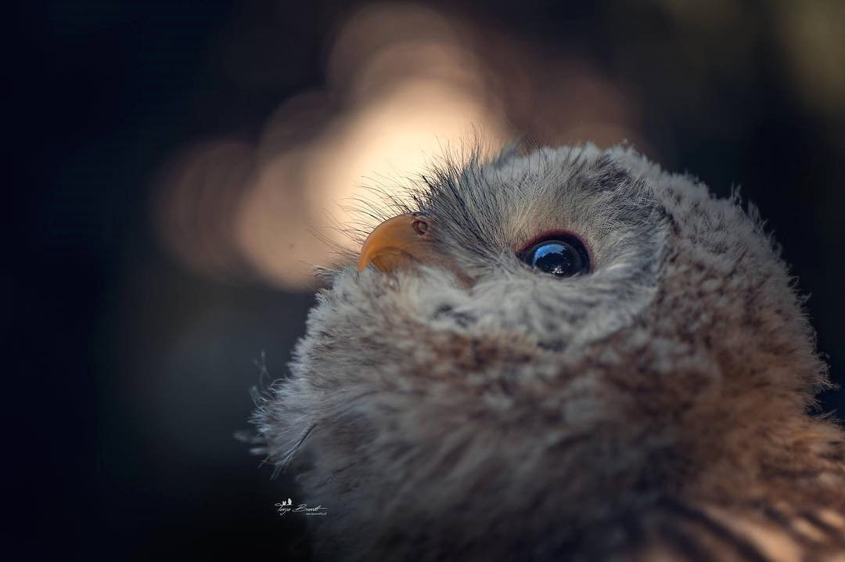
Вот в котёл заправа наша (чаудрон — медный цвет)
Жало гада-клюв совенкасовенка (гадюка — ядовитая змея)
Хвост и лапки ящеренка (сова — молодая сова)

Slide 10
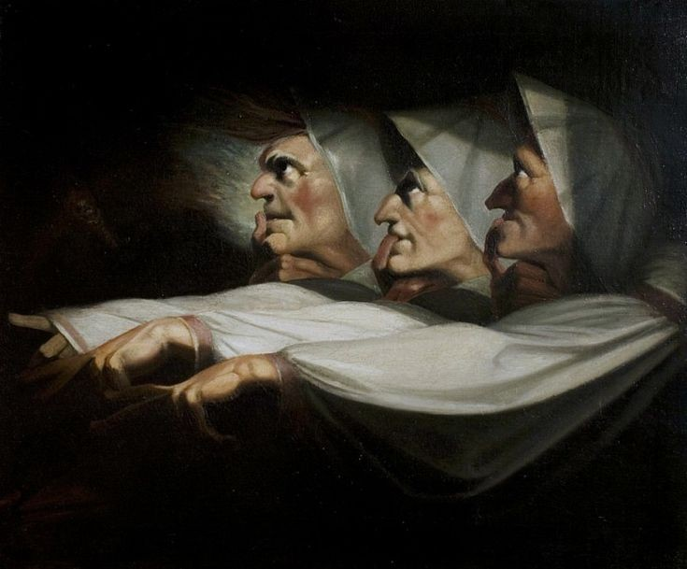
Конец

